Slide 1
Clarividência e Clariaudiência

Slide 2
PROGRAMA DE ESTUDO SISTEMATIZADO DO CEFAK
PROGRAMA DE ESTUDOS SEQÜENCIAIS – PES
FORMAÇÃO MEDIÚNICA III
Clarividência e Clariaudiência
OBJETIVO
Analisar as características das mediunidades de clarividência e clariaudiência, ressaltando a questão do progresso mediúnico como conquista do médium.

Slide 3
Clarividência e Clariaudição
Vidência e audição: Celina, Eugênia e Castro aguçam suas atenções sob o pedido de Silva;
Clementino aplica-lhes passes na região frontal → “Não lhes convém, por agora, a clarividência e a clariaudiência demasiado abertas”;

Slide 4
A vidência e a audição se dão pelo físico? – “Toda percepção é mental”

Slide 5
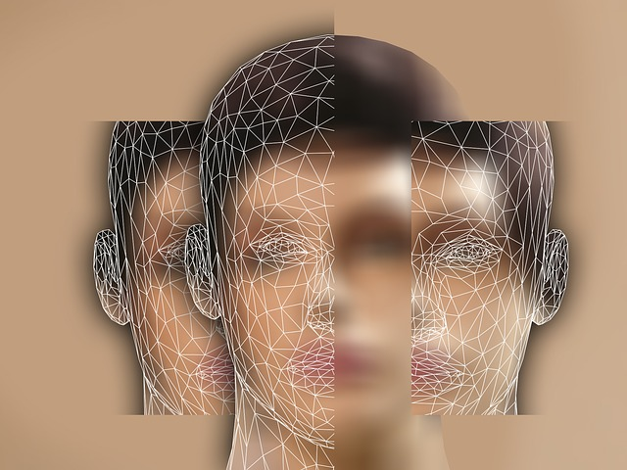
As percepções mediúnicas são diferentes para cada um:
Perante a frase pronunciada por Clementino, Celina ouve bem e a segue;
Eugênia apenas intui, mas a guarda;
Castro não a recolhe nem de leve;

Slide 6
Quanto à visão em relação a Clementino: Celina via bem,
Castro via perfeitamente mas se encontrava alheio à influência do instrutor.
Eugênia visualizava nebulosamente,

Slide 7
Disciplina – Celina e Eugênia
Celina ouve o chamado de seu esposo desencarnado,
mas mantém a disciplina para o êxito da reunião, prometendo mentalmente um encontro mais tarde;

Slide 8
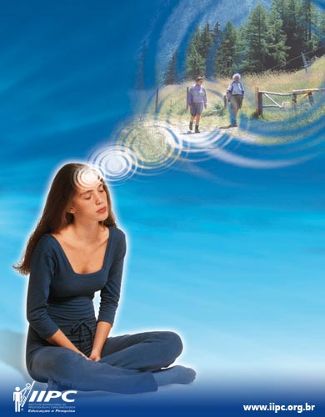
É a mesma “técnica dos obsessores quando improvisam para as suas vítimas variadas impressões alucinatórias”
“recebem” imagens mentais de Clementino, narrando-as para o grupo, embora as mesmas não ocorressem no ambiente
→ mensagens de reforço e incentivo ao trabalho.

Slide 9
Postura de Indisciplina - Castro
Desinteresse: passou a alimentar propósitos diferentes, mostrando indiferença mental,
julgou que já fizera o suficiente pelos trabalhos da noite;

Slide 10
desdobra-se sozinho para atender seus interesses imediatos (encontrar-se com a mãe desencarnada)
não registra mais as lições para o esforço coletivo da reunião

Slide 11
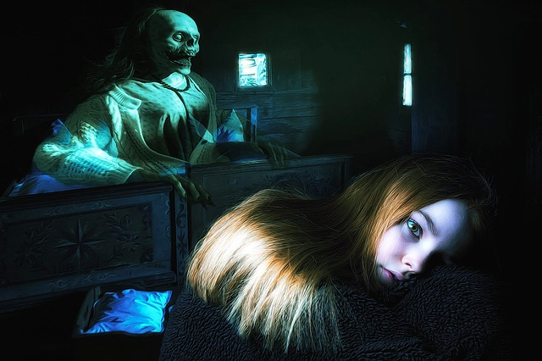
Médiuns Audientes
“os que ouvem os Espíritos. Bastante comuns.
‘Há muitos que crêem ouvir o que não está senão em sua imaginação’”
O Livro dos Médiuns, 2ª parte, cap. 16, item 190

Slide 12
“...algumas vezes é uma voz íntima que se faz ouvir no foro interior,
de outras vezes é uma voz exterior, clara e distinta como a de uma pessoa viva”
O Livro dos Médiuns, 2ª parte, cap. 14, item 165

Slide 13
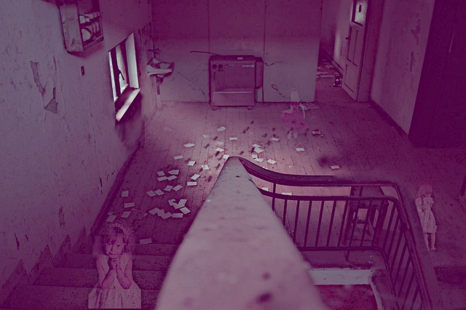
Médiuns Videntes
“os que veem os Espíritos em estado de vigília.
A visão acidental e fortuita de um Espírito é bastante frequente,
mas a visão habitual ou facultativa dos espíritos é excepcional.

Slide 14
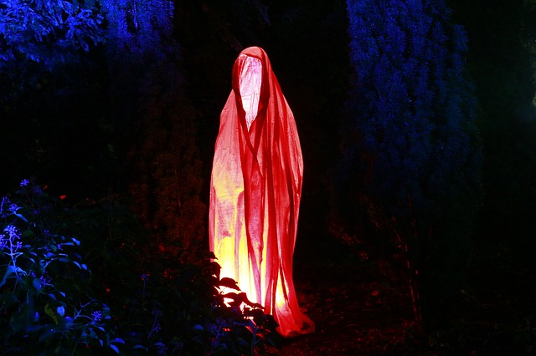
‘É uma aptidão à qual se opõe o estado atual dos órgãos; por isso, é útil não crer sempre..., naqueles que dizem ver os Espíritos’”
O Livro dos Médiuns, 2ª parte, cap. 16, item 190

Slide 15
“Há os que gozam dessa faculdade no estado normal, quando estão perfeitamente despertos,
e dela conservam uma lembrança exata; outros não a tem senão no estado sonambúlico...
O Livro dos Médiuns, 2ª parte, cap. 14, item 167

Slide 16
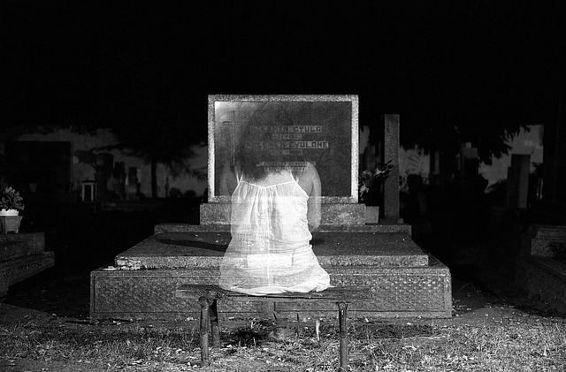
“...há os que não veem senão os Espíritos que se evocam e dos quais podem fazer a descrição com minuciosa exatidão...
Há outros que nos quais essa faculdade é ainda mais geral; veem toda a população espírita ir, vir e, se poderia dizer, vaguear para suas tarefas”.
O Livro dos Médiuns, 2ª parte, cap. 14, item 167

Slide 17
“acredita ver pelos olhos, mas, na realidade é a alma quem vê,
e essa é a razão pela qual veem tão bem com os olhos fechados como com os olhos abertos...”
O Livro dos Médiuns, 2ª parte, cap. 14, item 167

Slide 18
REFLEXÃO
A mediunidade nunca será talento para ser enterrado no solo do comodismo.
Desenvolver-se alguém mediunicamente, a bem do próximo, é ascender em espiritualidade.
André Luís
Conduta Espírita cap. 27

